Slide 1
BÀI GIẢNG
KINH TẾ HỌC ĐẠI CƯƠNG
Nha Trang- 2018

Slide 2
TỔNG QUAN
Học phần này giới thiệu :
Các khái niệm, nguyên lý và vấn đề cơ bản nhất của kinh tế học
Cung, cầu và phương thức vận hành của thị trường.
Đề cập đến tác động của việc phân bổ nguồn lực tới phúc lợi kinh tế.
Các thất bại của thị trường và các biện pháp khắc phục của Chính phủ.
Các quyết định của DN trong việc tối ưu hóa các nguồn lực và lợi nhuận
Giới thiệu những khái niệm và nguyên lý chung nhất về hoạt động của nền kinh tế với tư cách là một tổng thể.

Slide 3
TÀI LIỆU THAM KHẢO
Nguyên lý Kinh tế học, Gregory Mankiw, Nxb Thống kê Hà Nội, 2004.
Kinh tế Vi mô, Robert Pindyck, Nxb Thống kê Hà Nội, 2000.
3. Kinh tế học vi mô (Trường ĐH Kinh tế TP HCM; NXB Thống kê 2007
4. Kinh tế học, David Begg, Stanley Fischer & Rudiger Dornbusch; NXB Thống kê 2007

Slide 4
BÀI 1: TỔNG QUAN VỀ KINH TẾ HỌC
Khái niệm kinh tế học.
Sự phân chia của kinh tế học.
Mười nguyên lý của kinh tế học.

Slide 5
Khái niệm kinh tế học
Gregory Mankiw: “Kinh tế học là môn học nghiên cứu phương thức xã hội quản lý nguồn lực khan hiếm của mình”

Slide 6
Khái niệm kinh tế học (tiếp)
Khan hiếm (Scarcity) về:
  Tư bản hiện vật (máy móc, nhà xưởng...)
  Nguồn nhân lực (số lượng, trình độ...)
  Trình độ công nghệ, đất đai, tài nguyên...
Khan hiếm trong:
  Xã hội: ai làm gì; ai hưởng thụ nhiều, ai ít.
  Doanh nghiệp
  Gia đình
  Cá nhân. (một người rất giàu có có phải đối mặt với sự khan hiếm không?)

Slide 7
Khái niệm kinh tế học (tiếp)
Khan hiếm => mọi người không thể có tất cả mọi thứ họ cần => xã hội phải có phương thức quản lý và phân bổ các nguồn lực.
Phương thức phân bổ của xã hội: Sự tương tác qua lại giữa hàng triệu hộ gia đình và doanh nghiệp.
  Người mua, người bán tương tác => hình thành giá cả.
  Giá cao => Lợi nhuận => các hãng nhảy vào ngành => nguồn lực được chuyển vào ngành đó.
  Không phải từ một nhà hoạch định trung ương.

Slide 8
Khái niệm kinh tế học (tiếp)
Do sự tương tác => các nhà kinh tế muốn nghiên cứu:
  Mọi người quyết định như thế nào: làm việc bao nhiêu? Mua cái gì? Tiết kiệm bao nhiêu?...
  Các chủ thể tác động qua lại với nhau như thế nào: tại sao giá và lượng lại được hình thành?
  Các lực lượng và xu thế ảnh hưởng đến nền kinh tế với tư cách là một tổng thể: tăng trưởng của cả nền kinh tế, lạm phát, thất nghiệp...

Slide 9
1. Khái niệm kinh tế học (tiếp)
David Begg : Kinh tế học là việc nghiên cứu xem xã hội quyết định các vấn đề sản xuất cái gì, sản xuất như thế nào và sản xuất cho ai .
- Kinh tế học là một môn khoa học xã hội (nhấn mạnh đến vai trò của xã hội) nghiên cứu hành vi trong sản xuất, trao đổi và sửu dụng hàng hóa, dịch vụ.
- Vấn đề cơ bản của KTH là dung hòa mâu thuẫn giữa mong muốn vô hạn của con người và sự khan hiếm của các nguồn lực.
- KTH giải thích các nguồn lực khan hiếm được phân bổ như thế nào cho các mục đích sử dụng khác nhau.

Slide 10
2. Sự phân chia của kinh tế học
2.1. Kinh tế học vi mô (microeconomics) và Kinh tế học vĩ mô (Macroeconomics) – Phân chia theo đối tượng nghiên cứu.
2.2. Kinh tế học thực chứng (positive economics) và Kinh tế học chuẩn tắc (normative economics)- Phân chia theo cách tiếp cận.

Slide 11
2.1. Kinh tế học vi mô và Kinh tế học vĩ mô
Kinh tế vi mô: nghiên cứu cách thức ra quyết định của các hộ gia đình, các doanh nghiệp cũng như sự tương tác giữa họ trên thị trường cụ thể.
(Tức là, nó nghiên cứu hành vi của các chủ thể).
Kinh tế vĩ mô: nghiên cứu hành vi (hiện tượng) của nền kinh tế tới tư cách là một tổng thể.
(Tức là, nó xem xét sự thay đổi của những biến số chung: lạm phát, thất nghiệp, tăng trưởng, lãi suất... Các biến số này không cho biết các hãng đang làm gì nhưng cho biết cái gì đang xảy ra ở mức tổng, mức toàn bộ hay mức trung bình).

Slide 12
2.1. Kinh tế học vi mô và Kinh tế học vĩ mô
(một số ví dụ)
Kinh tế vi mô | Kinh tế vĩ mô
Việc tuyển dụng hay sa thải công nhân của một hãng, một ngành nào đó. | Tỷ lệ thất nghiệp của cả nền kinh tế.
Một mặt hàng trở nên khan hiếm, người bán, người mua phản ứng thế nào. | Mức lạm phát hay mức giá chung của toàn nền kinh tế.
Giảm thuế thu nhập, quyết định chi tiêu của các hộ gia đình sẽ thế nào. | Quy mô sản xuất hàn hoá dịch vụ của cả nền kinh tế.
Tỷ giá thay đổi, các doanh nghiệp xuất khẩu được lợi gì. | Cán cân thương mại của đất nước sẽ thay đổi như thế nào.

Slide 13
2.1. Kinh tế học vi mô và Kinh tế học vĩ mô (tiếp)
Kinh tế vi mô và kinh tế vĩ mô có quan hệ chặt chẽ với nhau.
- Các hiện tượng trong kinh tế vĩ mô là tổng kết cục của tất cả các thực thể trong nền kinh tế.

Slide 14
3. Mười nguyên lý kinh tế học
Nhóm 1: Nguyên lý chi phối quá trình ra quyết định cá nhân.
  Con người phải đối mặt với sự đánh đổi
  Chi phí của một thứ là những cái bạn phải từ bỏ để có được thứ đó.
  Con người suy nghĩ tại điểm cận biên.
  Con người phản ứng với các kích thích.
Nhóm 2: Nguyên lý liên quan đến cách thức con người tương tác với nhau.
  Thương mại làm cho mọi người đều có lợi.
  Trong đa phần các trường hợp, thị trường là phương thức tốt nhất để tổ chức các hoạt động kinh tế.
  Đôi khi chính phủ có thể cải thiện các kết cục thị trường.

Slide 15
3. Mười nguyên lý kinh tế học (Tiếp)
Nhóm 3: Nguyên lý nghiên cứu nền kinh tế với tư cách là một tổng thể
  Mức sống của một nước phụ thuộc vào năng lực sản xuất hàng hoá, dịch vụ của nước đó.
  Giá cả tăng khi chính phủ in quá nhiều tiền.
  Xã hội phải đối mặt với sự đánh đổi ngắn hạn giữa lạm phát và thất nghiệp.

Slide 16
Nguyên lý 1: Con người phải đối mặt với sự đánh đổi
Quy luật: Để có được một thứ ưa thích, người ta thường phải từ bỏ một thứ khác mà mình cũng ưa thích.
  Cá nhân
  Hộ gia đình.
  Các tổ chức.
  Các quốc gia: súng và bơ: hiệu quả sản xuất và ô nhiễm; công bằng và hiệu quả...
=> Quá trình ra quyết định đòi hỏi phải đánh đổi mục tiêu này để đạt được mục tiêu khác.

Slide 17
Nguyên lý 1: Con người phải đối mặt với sự đánh đổi (Tiếp)
Sự đánh đổi có phải là tất yếu mà con người phải đối mặt không? (vì sao)
Nêu 3 ví dụ về sự đánh đổi quan trọng mà bạn đã phải đối mặt??

Slide 18
Nguyên lý 2: Chi phí của một thứ là những cái bạn phải từ bỏ để có được thứ đó
- Con người đối mặt với sự đánh đổi => cân nhắc giữa lợi ích và chi phí.
Chi phí của một quyết định (một sự lựa chọn) không phải lúc nào cũng rõ ràng.
Việc học đại học:
  Lợi ích ???
  Chi phí: tiền ăn, ở, học phí???
  Sai lầm: tính thừa, hoặc bỏ qua chi phí cơ hội.

Slide 19
Nguyên lý 2: Chi phí của một thứ là những cái bạn phải từ bỏ để có được thứ đó (tiếp)
Chi phí cơ hội của việc đi làm thêm của sinh viên??
Chi phí cơ hội của việc tiêu ngay một khoản tiền mà bạn có???
Nếu có nhiều phương án thay thế thì chi phí cơ hội chính là giá trị bị bỏ qua phương án thay thế tốt nhất.

Slide 20
Tình huống
Fiona là chủ 1 doanh nghiệp hoạt động trong ngành dệt. Trong năm vừa qua, doanh thu là 55000USD và cô ta chịu chi phí trực tiếp là 27000USD. Fiona có 25000USD vốn bằng tiền để hoạt động trong cả năm. Cô ta cũng có thể đi làm cho một công ty khác kiếm được 21000USD. Tính những khoản mục sau (nếu lãi suất của thị trường là 10%/năm)
  Chi phí kế toán
  Lợi nhuận kế toán
  Chi phí cơ hội về thời gian của Fiona
  Chi phí cơ hội về tiền
  Chi phí kinh tế
  Lợi nhuận kinh tế

Slide 21
Nguyên lý 3: Con người suy nghĩ tại điểm cận biên
Một cách vô thức, con người thường suy nghĩ tại điểm cận biên.
Các quyết định sẽ chính xác hơn nhờ suy nghĩ đến lợi ích và chi phí tại điểm cận biên.
Cận biên: lân cận quanh quanh trạng thái hiện thời. Thay đổi cận biên: những thay đổi nhỏ xung quanh trạng thái hiện thời của bạn.
Ví dụ về một chuyến bay:
Chi phí 100.000 trđ; 100 ghế; Giá vé (CPTB): 1000 ngđ.
Sắp cất cánh; còn 10 ghế trống; có bán vé cho khách hàng sẵn sàng trả 300???

Slide 22
Nguyên lý 4: Con người phản ứng với
các kích thích
Con người: so sánh giữa lợi ích và chi phí khi ra quyết định.
Lợi ích và chi phí thay đổi => Quyết định cũng thay đổi.
=> Có thể tác động vào lợi ích và chi phí này => tác động đến sự lựa chọn của con người.
Các ví dụ:
  Giá thịt gà tăng => chuyển sang dùng các thực phẩm khác.
  Giá xăng tăng =>...
  Lãi suất tiền gửi nội tệ tăng =>...

Slide 23
Nguyên lý 5: Thương mại làm cho mọi người
đều có lợi
Thương mại => cho phép các cá nhân chuyên môn hoá các việc anh ta làm tốt nhất => năng suất lao động cao hơn.
Thương mại => cho phép các chủ thể trao đổi những thứ mình không tự làm được.
=> Con người có được đa dạng hàng hoá, dịch vụ hơn; chi phí thấp hơn.

Slide 24
Nguyên lý 6: Trong đa phần các trường hợp, thị trường là phương thức tốt nhất để tổ chức các hoạt động kinh tế
- Nền kinh tế thị trường được vận hành dựa trên các quyết định của hàng triệu hộ gia đình và các hãng.
Không có sự hỗn độn bởi vì các chủ thể được dẫn dắt bởi một “bàn tây vô hình”
Các chủ thể => vì lợi ích của họ. Một cách vô thức => phụng sự cho lợi ích của toàn xã hội, một lợi ích nằm ngoài dự định.
Giá cả là công cụ để bàn tay vô hình điều khiển các hoạt động kinh tế.

Slide 25
Nguyên lý 7: Đôi khi chính phủ có thể cải thiện được các
kết cục thị trường
- Thị trường có những thất bại của nó => cần có sự can thiệp của chính phủ.
Thất bại thị trường | Hành động của Chính phủ
Các ngoại ứng: Tiêu cực: ô nhiễm môi trường. Tích cực: phát minh khoa học, làm đẹp cảnh quan... | Đánh thuế, quy định hạn mức Cấp bằng sáng chế, trợ cấp.
- Sức mạnh thị trường: độc quyền | Xây dựng luật chống độc quyền, điều tiết giá.
- Bất công xã hội: phân hoá giàu nghèo. | Xây dựng hệ thống phúc lợi xã hội, đánh thuê.

Slide 26
Nguyên lý 8: Mức sống của một nước phụ thuộc vào năng lực sản xuất hàng hoá, dịch vụ của nước đó
Năng suất lao động: số lượng của cải vật chất tạo ra trong một giờ của công nhân.
Năng suất lao động cao:
  Nhiều của cải vật chất, dinh dưỡng tốt hơn.
  Chăm sóc sức khoẻ, giáo dục tốt hơn.
=> Các chính sách công cần chú trọng đến khả năng tăng năng lực sản xuất.
  Đủ dụng cụ, vật dụng.
  Công nhân được đào tạo.
  Tiếp cận công nghệ hiện đại.
  Mức sống tăng

Slide 27
Nguyên lý 9: Giá cả tăng khi chính phủ
in quá nhiều tiền
Người dân có nhiều tiền hơn => sẵn sàng trả giá cao hơn cho những hàng hoá họ cần => mặt bằng giá cao hơn => lạm phát.
Lạm phát.
  Giảm tiết kiệm, giảm đầu tư.
  Sản xuất đình đốn, tăng trưởng giảm trong dài hạn.
  Đời sống bất ổn.

Slide 28
Nguyên lý 10: xã hội phải đối mặt với sự đánh đổi ngắn hạn giữa lạm phát và thất nghiệp
- Chính phủ cắt giảm lượng cung tiền => giảm số tiền mà mọi người chi tiêu.
- Do giá cả cứng nhắc trong ngắn hạn => giá cả vẫn ở mức cao => các hãng không bán được hàng => buộc phải sa thải công nhân => thất nghiệp tăng.
- Trong dài hạn, khi giá cả hoàn toàn thích ứng => số việc làm tăng lên.

Slide 29
Các mô hình kinh tế
Mô hình 1: Biểu đồ vòng chu chuyển.
Mô hình 2: Đường giới hạn năng lực sản xuất.

Slide 30
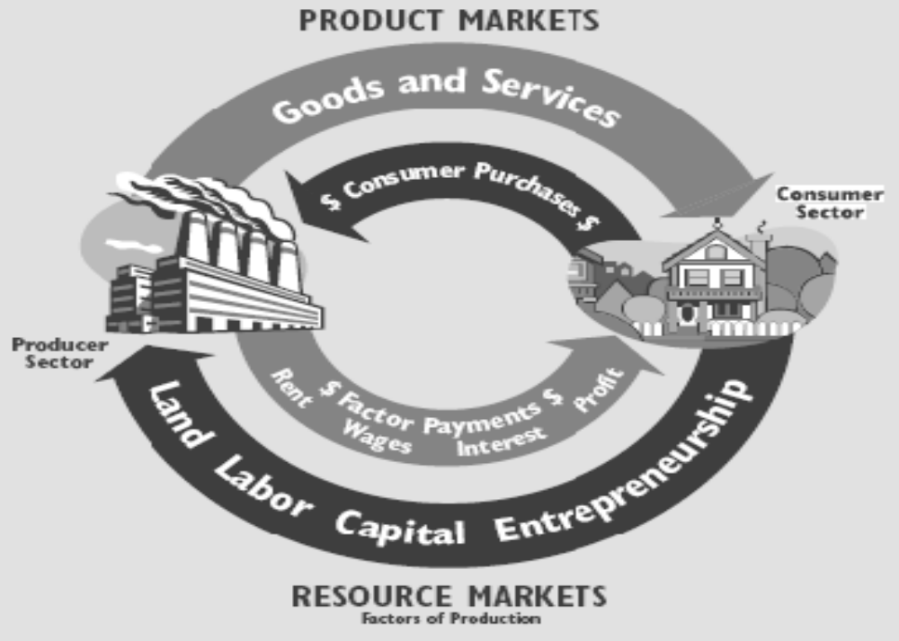
Circular-flow diagram

Slide 31
Đường giới hạn năng lực sản xuất
Giả định:
  Một nền kinh tế chỉ sản xuất hai loại hàng hóa là ô tô và máy tính.
  Hai ngành này sử dụng toàn bộ nhân tố sản xuất của nền kinh tế.
Đường giới hạn năng lực sản xuất là một đường chỉ ra các kết hợp sản lượng khác nhau – trong trường hợp này là ô tô và máy tính – mà nền kinh tế có thể sản xuất ra bằng các nhân tố và công nghệ sản xuất hiện có.

Slide 32
Máy tính
4000
3000
2200
2000
1000
D
C
A
Đường giới hạn năng lực sản xuất
B
Ô tô
0 300 600 700 1000

Slide 33
Đường giới hạn năng lực sản xuất chỉ ra một sự đánh đổi mà xã hội phải đối mặt.
Một khi chung ta đã đạt tới điểm có hiệu quả trên đường giới hạn năng lực sản xuất, thì cách duy nhất để tăng qui mô sản xuất một hàng hóa là phải giảm qui mô sản xuất hàng hóa khác.
Đường giới hạn năng lực sản xuất biểu thị chi phí cơ hội của một hàng hóa bằng lượng của hàng hóa khác.

Slide 34
Sự dịch chuyển của đường giới hạn năng lực sản xuất.
Tiến bộ công nghệ trong ngành máy tính đẩy đường giới hạn năng lực sản xuất ra phía ngoài, qua đó làm tăng số lượng ô tô và máy tính mà nền kinh tế có thể sản xuất ra.
Máy tính
4000
3000
2200
2000
E
A
Ô tô
0 700 750 1000

